Slide 1
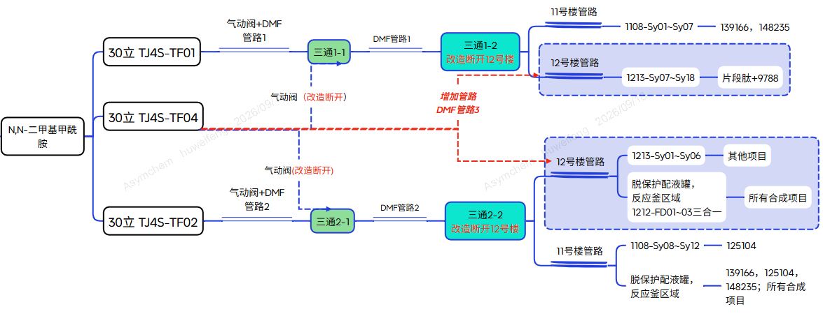
Lilly项目罐区使用情况及改造计划
Lilly 项目涉及罐区溶剂 |  | Tank No. | L1 | L2 | L3 | GG917 | Planned use time | Tank number | Tank volume（m³）
DMF | 11/12号楼公用 | TF01,TF02,TF04 | step1 | step1 | step1 | step1 | 9月28日 | 3 | 30
哌啶 | 11/12号楼公用 | TF30 |  |  |  |  |  | 1 | 10
甲叔醚 | 11/12号楼公用 | TF05 |  |  |  |  |  | 1 | 30
乙酸异丙酯 | lilly专用 | TF03 | step1 | step1 | step1 |  | 9月28日 | 1 | 30
甲苯 | lilly专用 | TF06 | step2 | step2 |  | step1 | 10月12日 | 1 | 30
制备乙腈 | 11/12号楼公用 | TF07,TF08,TF10 |  |  | step3 | Step1 Step3 | 10月15日 | 3 | 30
正庚烷 | lilly专用 | TF11 | step2 | step2 | Step2 step3 |  | 10月11日 | 1 | 30
乙酸乙酯 | lilly专用 | TF12 |  | step2 | step2 |  | 10月12日 | 1 | 30
2-甲基四氢呋喃 | lilly专用 | TF13 |  |  | step3 |  | 10月28日 | 1 | 30
绿色底纹部分(TF03,TF06,TF11,TF12,TF13)，只有Lilly项目使用，可排空进行钝化（5*30m³）;
蓝色底纹部分，TJ4厂区共用；为降低其他商业化项目影响，蓝色底纹部分，只有一个储罐的溶剂储罐（哌啶TF30，甲基叔丁基醚TF05），不做钝化处理，对于Lilly项目而言，只能使用桶装溶剂，由此带来的安全风险增加；
蓝色底纹的DMF和乙腈储罐，分别有3个储罐；
对于乙腈而言，储罐TF08专门供应12号楼，对储罐TF08及其管线进行钝化，12号楼所有涉及乙腈的项目均受影响停产，包括LAARA API的注册批，以及其他验证项目。
对于DMF而言，储罐TF01与TF02分别对11和12号楼的部分设备进行供应，TF04作为其备用储罐。对于Lilly四个项目，使用TF01&04储罐，对TF04进行钝化，做一根管路供应厂房12，12号楼所有涉及DMF的项目均受影响停产；
风险
罐区至厂房输送管线设计阶段，为焊接制作，无断开，无坡度，在钝化过程中死角/低点的酸残留，水残留风险较高；
钝化后，仅有TF04单个储罐供应Lilly项目DMF使用，日使用量约33mt，罐区有效溶剂约23mt，没有备用储罐，有供应上的风险；
钝化改造后，所有区域的DMF使用点，均无备用储罐。

Slide 2
钝化方案及影响
钝化流程及耗时
备注：
1、单批储罐处理周期是75天。
The processing cycle for a single batch of storage tanks is 75 days.
2、因厂区硝酸用量不足，需重新申购，所以分批进行储罐钝化工作。
Due to insufficient nitric acid usage in the factory area, a new purchase is required, so the tank passivation work will be carried out in batches.
3、碱洗是处理管道残留油污
Rinsing with alkaline solution is used to remove residual oil stains from the pipes.
4、储罐钝化方式是人员入罐喷洒钝化液至检测合格。
The tank passivation method is to have personnel enter the tank and spray the passivation solution until it is qualified upon inspection.
5、管路钝化方式是钝化液侵泡至检测合格。
The pipeline passivation method is to immerse it in the passivation solution until it passes the inspection.
单批钝化预计耗时：75d

